Slide 1




Trường Tiểu học Ngọc Lâm
LUYỆN TỪ VÀ CÂU- LỚP 5A1
Bài: Nối các vế câu ghép bằng cặp từ hô ứng
GV: Nguyễn Thị Thoan

Slide 2
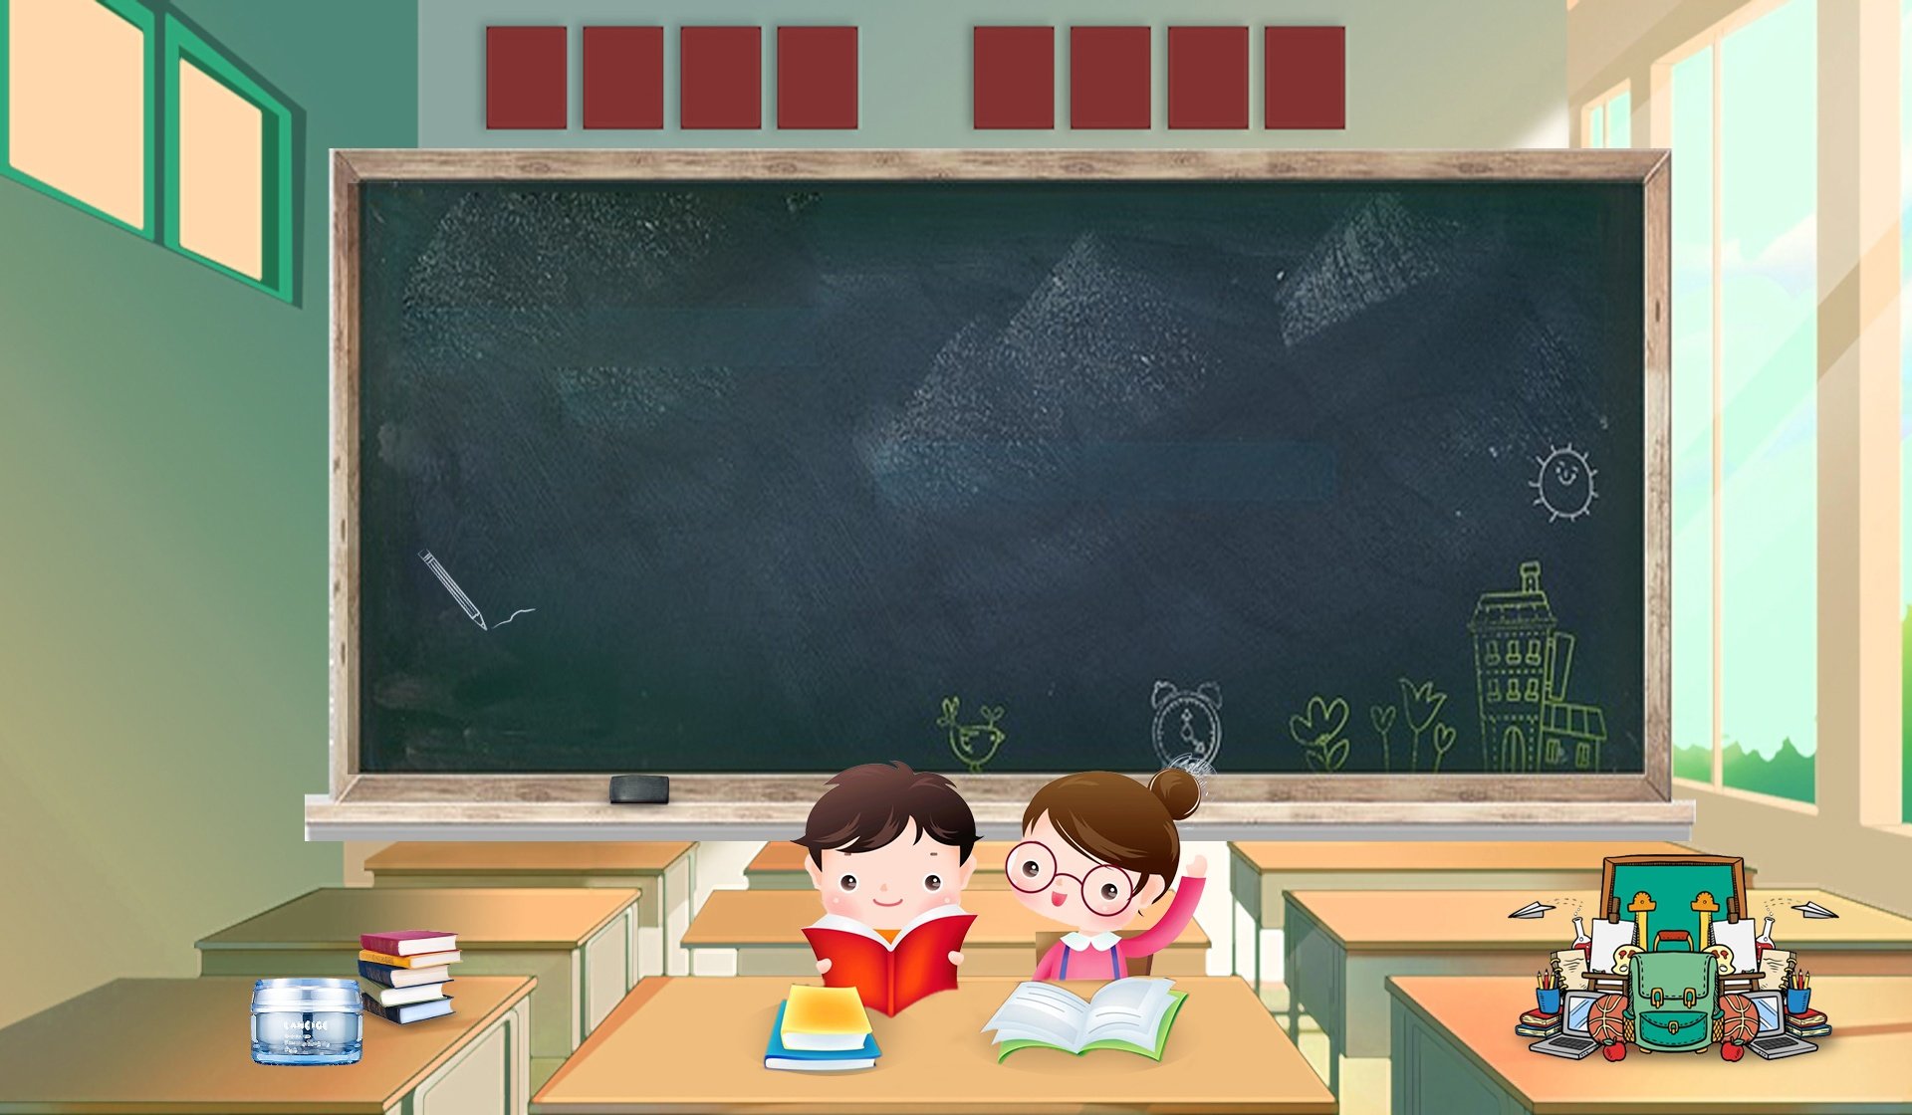

+
LUYỆN TỪ VÀ CÂU
NỐI CÁC VẾ CÂU GHÉP BẰNG CẶP TỪ HÔ ỨNG

Slide 3
KHỞI ĐỘNG

Slide 4






Câu 1 : Các vế của câu ghép có mối liên hệ nào với nhau?
Có mối quan hệ
về nội dung.
B. Có mối quan hệ chặt chẽ với nhau về nghĩa.
C. Có mối quan hệ
mở.
D. Có mối quan hệ liên kết từ.

Slide 5

Câu 2 : Có mấy cách nối các vế trong câu ghép ? Đó là những cách nào ?
Nối trực tiếp ( không dùng từ nối ).
2 cách
Nối bằng từ có tác dụng nối.

Slide 6



LUYỆN TỪ VÀ CÂU
NỐI CÁC VẾ CÂU GHÉP BẰNG CẶP TỪ HÔ ỨNG
Trang 64

Slide 7







Mục tiêu bài học
Nắm được cách nối các vế câu ghép bằng cặp từ hô ứng.
Biết tạo câu ghép mới bằng các cặp từ hô ứng thích hợp.

Slide 8
NHẬN XÉT

Slide 9


I. NHẬN XÉT
1. Tìm các vế câu trong mỗi câu ghép dưới đây. Xác định chủ ngữ, vị ngữ của mỗi vế câu :
a/ Buổi chiều, nắng vừa nhạt, sương đã buông nhanh xuống mặt biển.
Thi Sảnh
b/ Chúng tôi đi đến đâu, rừng rào rào chuyển động đến đấy.
Nguyễn Phan Hách
Các bước phân tích cấu tạo của một câu ghép là gì ?
- B1: Dùng gạch chéo để phân cách các vế câu.
- B2: Gạch 1 gạch dưới bộ phận chủ ngữ, 2 gạch dưới bộ phận vị ngữ.

Slide 10
Vế 1
Vế 2
a/ Buổi chiều, nắng vừa nhạt, sương đã buông nhanh xuống mặt biển.
CN
VN
CN
VN
Vế 1
Vế 2
b/ Chúng tôi đi đến đâu, rừng rào rào chuyển động đến đấy.
CN
VN
CN
VN

Slide 11
I. NHẬN XÉT
2. a/Các từ in đậm trong hai câu ghép trên được dùng làm gì ?
- Các từ in đậm trong 2 câu ghép được dùng để nối vế câu 1 với câu 2.
b/Nếu lược bỏ những từ ấy thì quan hệ giữa các vế câu có gì thay đổi ?
a) Buổi chiều, nắng vừa nhạt, sương đã buông nhanh xuống mặt biển.
b) Chúng tôi đi đến đâu, rừng rào rào chuyển động đến đấy .
Nếu ta lược bỏ những từ ấy thì quan hệ giữa các vế câu sẽ lỏng lẻo, không còn chặt chẽ như trước.

Slide 12
I. NHẬN XÉT
3. Tìm những từ có thể thay thế cho các từ in đậm trong hai câu ghép đã dẫn :
mới
càng
càng
a) Buổi chiều, nắng vừa nhạt, sương đã buông nhanh xuống mặt biển.
chưa
chưa … đã … ; mới … đã … ; càng … càng …
nơi nào
nơi ấy.
chỗ nào
b) Chúng tôi đi đến đâu , rừng rào rào chuyển động đến đấy .
chỗ ấy.
chỗ nào … chỗ ấy ; nơi nào … nơi ấy

Slide 13
GHI NHỚ
Để thể hiện quan hệ về nghĩa giữa các vế câu, ngoài quan hệ từ, ta còn có thể nối các vế câu ghép bằng một số cặp từ hô ứng như:
- vừa… đã…; chưa… đã…; mới… đã….; vừa… vừa…; càng… càng…
- đâu… đấy; nào… ấy; sao… vậy; bao nhiêu… bấy nhiêu

Slide 14
LUYỆN TẬP

Slide 15

Bài1. Đọc những câu ghép dưới đây, đánh dấu gạch chéo giữa các vế câu, gạch dưới từ hoặc cặp từ nối các vế câu :
a/ Ngày chưa tắt hẳn, trăng đã lên rồi.
Thạch Lam
b/ Chiếc xe ngựa vừa đậu lại, tôi đã nghe tiếng ông từ trong nhà vọng ra.
Nguyễn Quang Sáng
c/ Trời càng nắng gắt, hoa giấy càng bồng lên rực rỡ.
Trần Hoài Dương

Slide 16

Bài 2. Tìm các cặp từ hô ứng thích hợp với mỗi chỗ trống :
a/ Mưa ……. to, gió …….. thổi mạnh.
b/ Trời ……. hửng sáng, nông dân …….. ra đồng.
c/ Thủy Tinh dâng nước cao ……., Sơn Tinh làm núi cao lên ……….
Các bạn cùng làm với mình nhé !

Slide 17
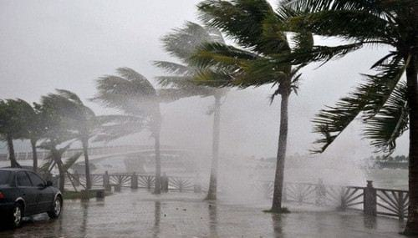
a/ Mưa to ..., gió thổi mạnh.
- Mưa càng to, gió càng thổi mạnh.
- Mưa vừa to, gió vừa thổi mạnh.
- Mưa chưa to, gió đã thổi mạnh.
- Mưa mới to, gió đã thổi mạnh.

Slide 18
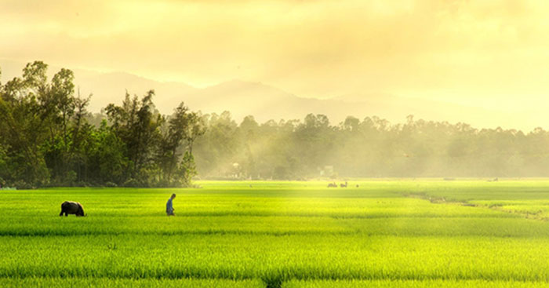
b/ Trời … hửng sáng, nông dân … ra đồng.
- Trời vừa hửng sáng, nông dân đã ra đồng.
- Trời chưa hửng sáng, nông dân đã ra đồng.
- Trời mới hửng sáng, nông dân đã ra đồng.

Slide 19
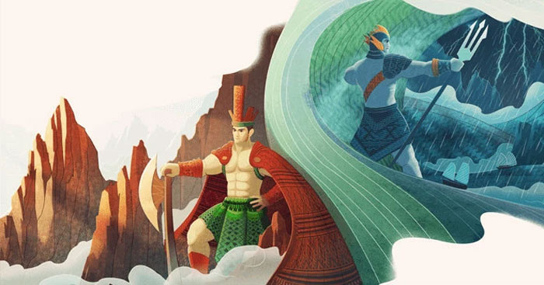
c/ Thủy Tinh dâng nước cao ……., Sơn Tinh làm núi cao lên ……….
- Thủy Tinh dâng nước cao bao nhiêu, Sơn Tinh làm núi cao lên bấy nhiêu.
- Thủy Tinh dâng nước cao đến đâu, Sơn Tinh làm núi cao lên đến đấy.
- Thủy Tinh dâng nước cao đến đâu, Sơn Tinh làm núi cao lên đến đó.

Slide 20


CỦNG CỐ

Slide 21






Slide 22





Câu ghép được nối bằng cặp từ hô ứng là:
Vì bạn Nam cố gắng học tập nên
kết quả thi đạt điểm cao.
B. Trời vừa trở lạnh, mẹ đã lo áo ấm cho
chị em tôi.
C. Tuy gia đình gặp nhiều khó khăn nhưng
bạn Nga vẫn phấn đấu học tốt.
Notes:
Hướng dẫn thay đổi thời gian trả lời câu hỏi: Nhấp Animation -> Nhấp Animation Pane -> Giữ phím Ctrl chọn Content Placehoder 12 và Picture 26 -> Nhìn lên thanh công cụ, tìm Duration: Chỉnh thời gian lại theo ý muốn (VD: 10s, 20s, … lưu ý hiệu ứng chỉ đếm tối đa 60s). Làm tương tự với các slide câu hỏi còn lại.
Sau khi HS trả lời, nhấp vào đáp án học sinh chọn để kiểm tra đúng sai.
Nhấp vào hình tên lửa để quay về trang chính.

Slide 23


Slide 24

Điền cặp từ thích hợp vào câu :
“Trời… mưa, nước trong hồ… dâng cao” .
A. càng … càng …
B. Mặc dù … nhưng …
C. Chẳng những … mà …
Notes:
Hướng dẫn thay đổi thời gian trả lời câu hỏi: Nhấp Animation -> Nhấp Animation Pane -> Giữ phím Ctrl chọn Content Placehoder 12 và Picture 26 -> Nhìn lên thanh công cụ, tìm Duration: Chỉnh thời gian lại theo ý muốn (VD: 10s, 20s, … lưu ý hiệu ứng chỉ đếm tối đa 60s). Làm tương tự với các slide câu hỏi còn lại.
Sau khi HS trả lời, nhấp vào đáp án học sinh chọn để kiểm tra đúng sai.
Nhấp vào hình tên lửa để quay về trang chính.

Slide 25


Slide 26

Điền cặp từ thích hợp vào câu :
“Nó… về đến nhà, bạn nó… gọi đi ngay” .
A. càng … càng …
B. Bao nhiêu … bấy nhiêu …
C. vừa … đã …
Notes:
Hướng dẫn thay đổi thời gian trả lời câu hỏi: Nhấp Animation -> Nhấp Animation Pane -> Giữ phím Ctrl chọn Content Placehoder 12 và Picture 26 -> Nhìn lên thanh công cụ, tìm Duration: Chỉnh thời gian lại theo ý muốn (VD: 10s, 20s, … lưu ý hiệu ứng chỉ đếm tối đa 60s). Làm tương tự với các slide câu hỏi còn lại.
Sau khi HS trả lời, nhấp vào đáp án học sinh chọn để kiểm tra đúng sai.
Nhấp vào hình tên lửa để quay về trang chính.

Slide 27


Slide 28
Sau bài học, các em đã :
Nắm được cách nối các vế câu ghép bằng cặp từ hô ứng.
Biết tạo câu ghép mới bằng các cặp từ hô ứng thích hợp.

Slide 29



DẶN DÒ
- Các em xem lại bài.
- Chuẩn bị bài: Liên kết các câu trong bài bằng cách lặp từ ngữ/ trang 71.

Slide 30



Tạm biệt và
hẹn gặp lại các bạn!

